Slide 1

FEEDBACK APP
Diplomarbeit 2021/2022
Mirzet Sakonjic
Stefano Pyringer

Slide 2
AGENDA
Teil 1
Teil 2
Übersicht

Slide 3
Übersicht
Mobile Android / iOS Anwendung
Erstellung und Verwaltung von
Lehreinheiten
Feedbacks
Zugriff über APIs

Slide 4


Inhaltsübersicht Teil 1 – Stefano Pyringer
Was ist Feedback?
Architektur
Datenstruktur
Web API

Slide 5

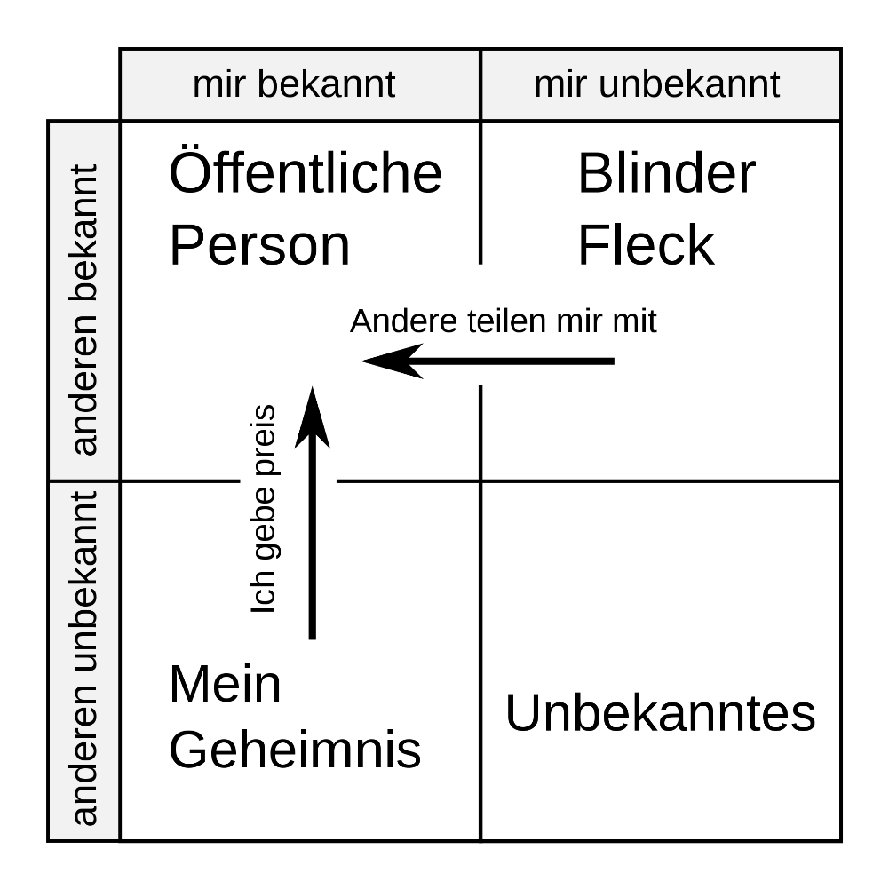



Teil 1 – Was ist Feedback?
Offene Rückmeldung
Verbesserung der eigenen Verhaltensweise
Johari-Fenster
Öffentlichen Bereich

Slide 6
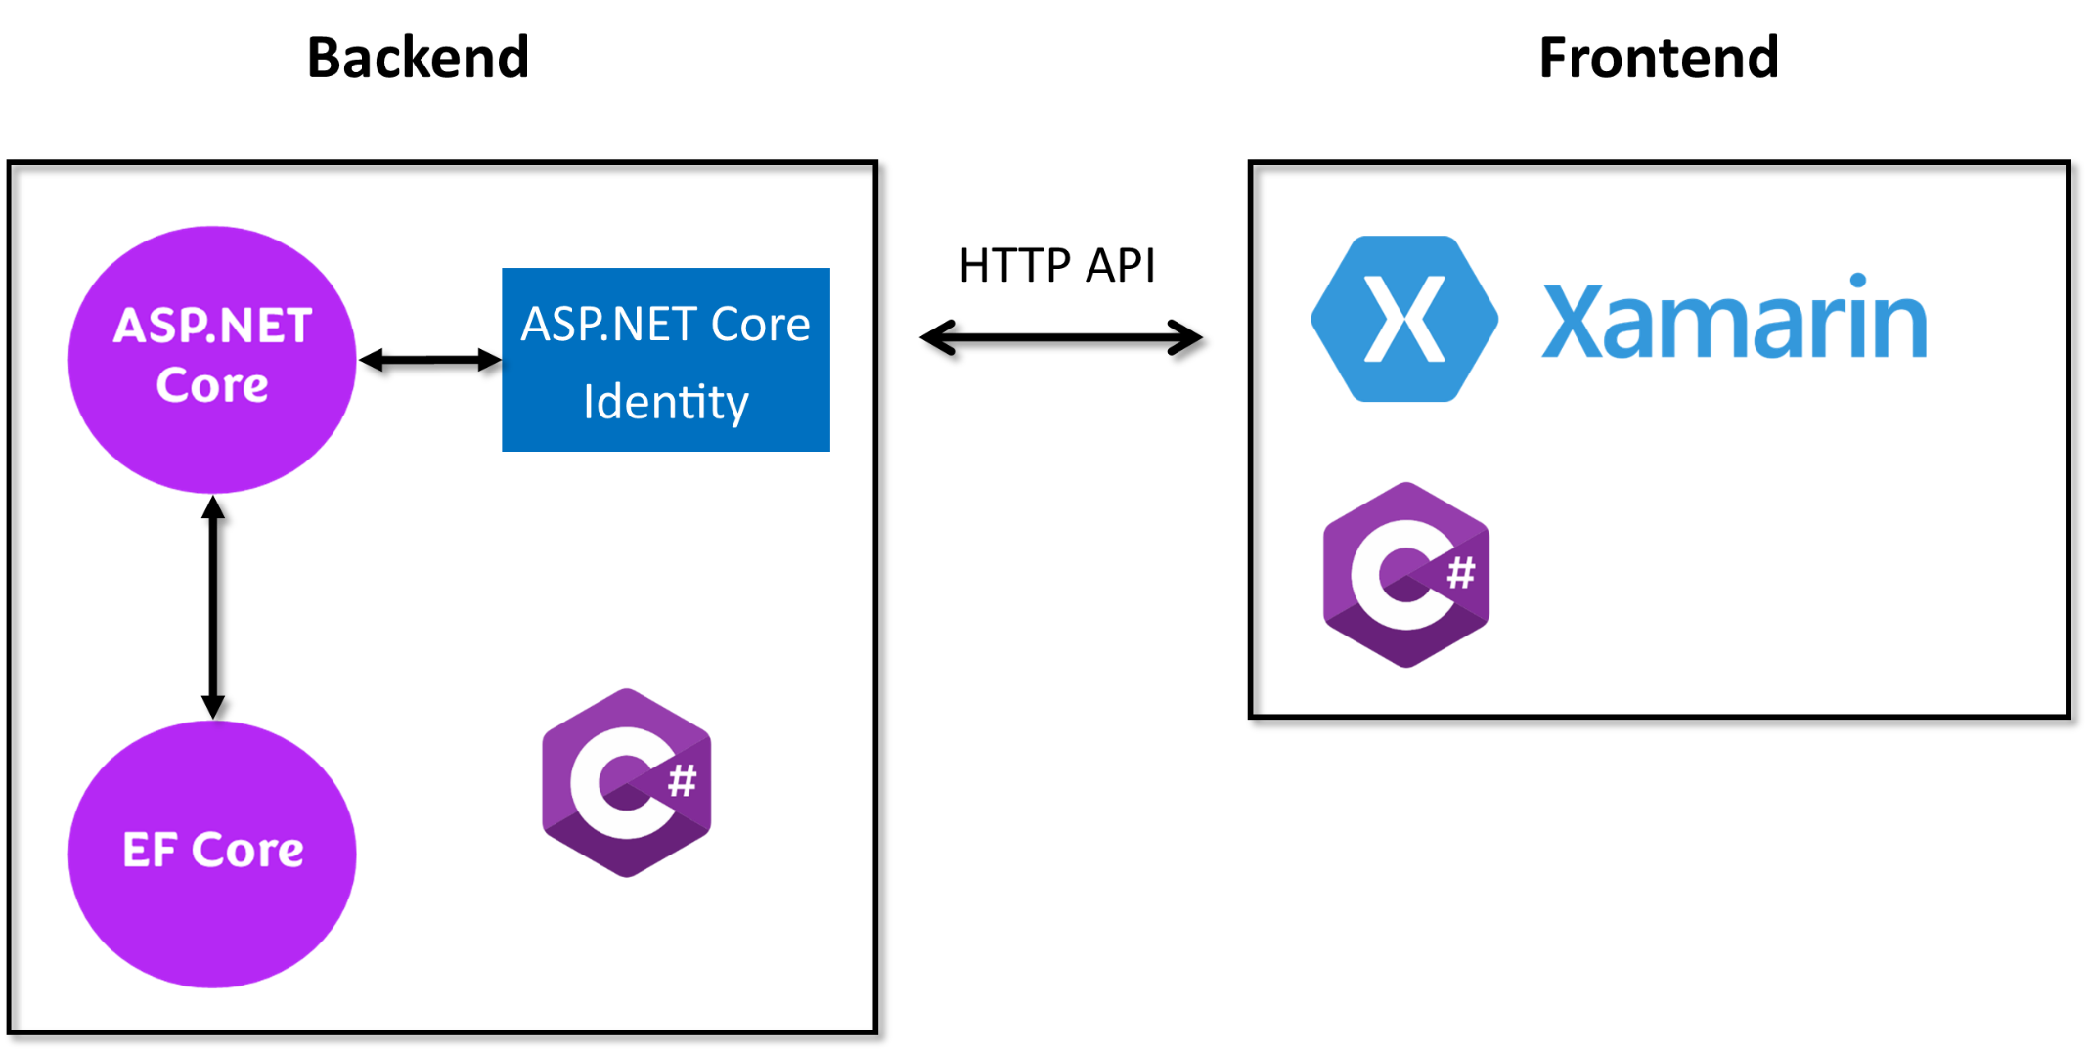
Teil 1 - Architektur

Slide 7
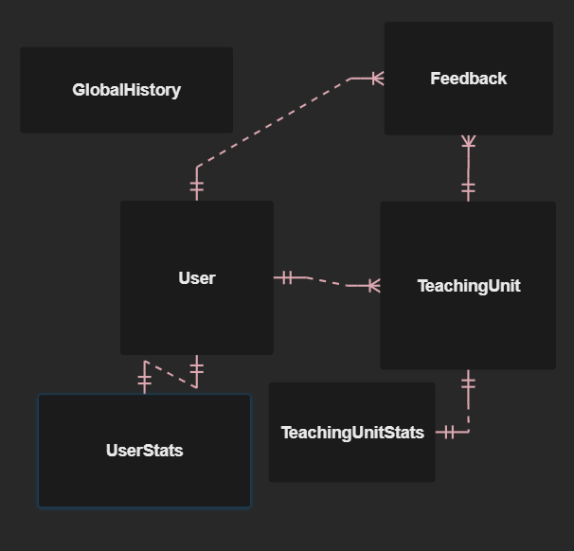
Teil 1 - Datenstruktur
User
Lehrer
TeachingUnit
Schüler
Feedback

Slide 8
Teil 1 – WEB-API
Client kommuniziert mit der ASP.NET Core API
Dokumentation der API-Schnittstelle mithilfe von Swagger
Zugriff und Sicherheit durch JWT Authentifizierung

Slide 9
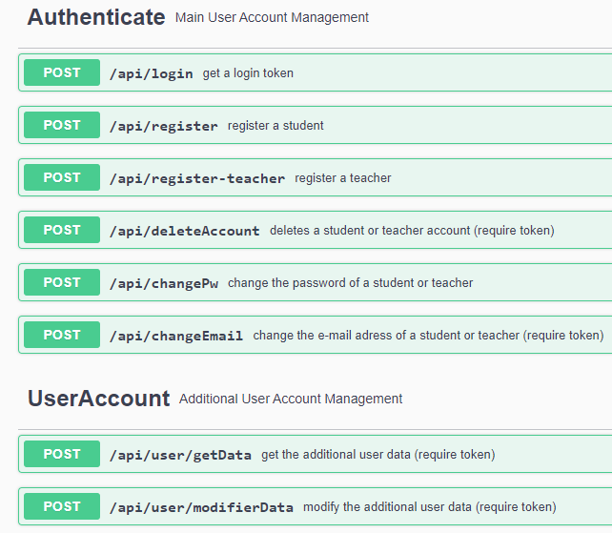
Swagger Dokumentation

Slide 10

Inhaltsübersicht Teil 2 – Mirzet Sankonjic
GUI der Feedback App
Umsetzung Frontend

Slide 11
Feedback App

Slide 12
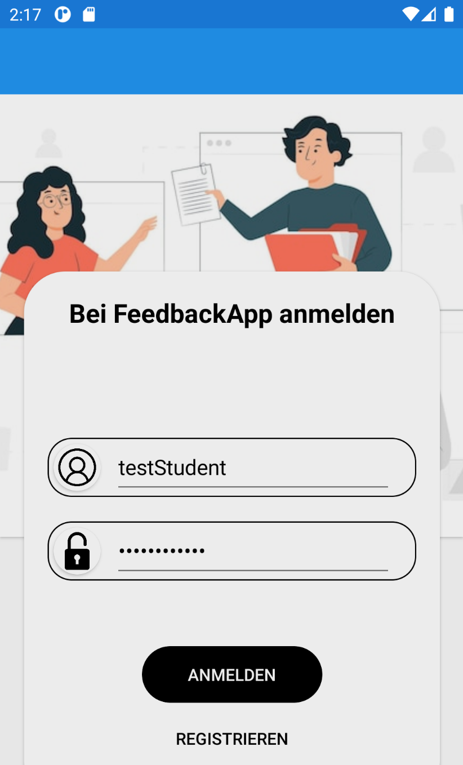
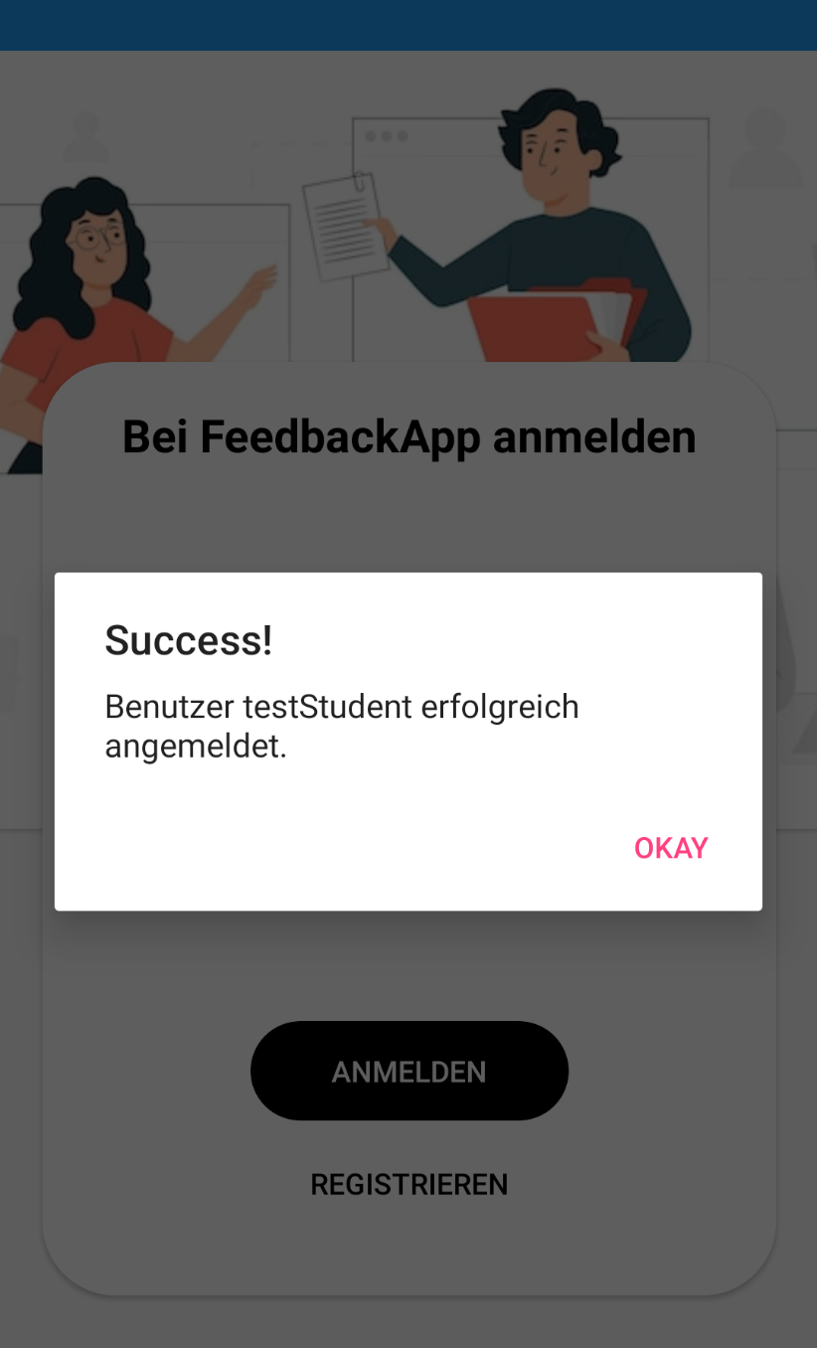
Login

Slide 13
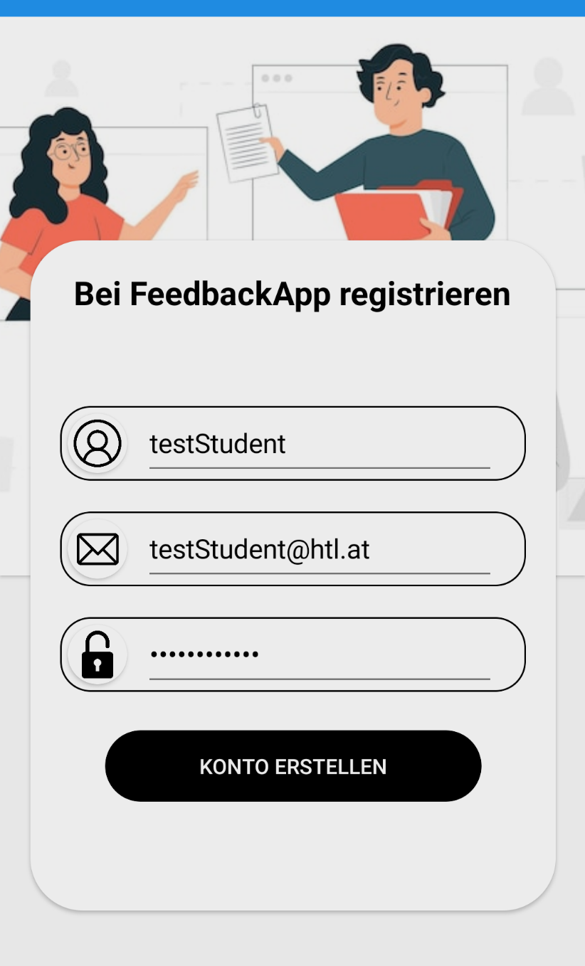
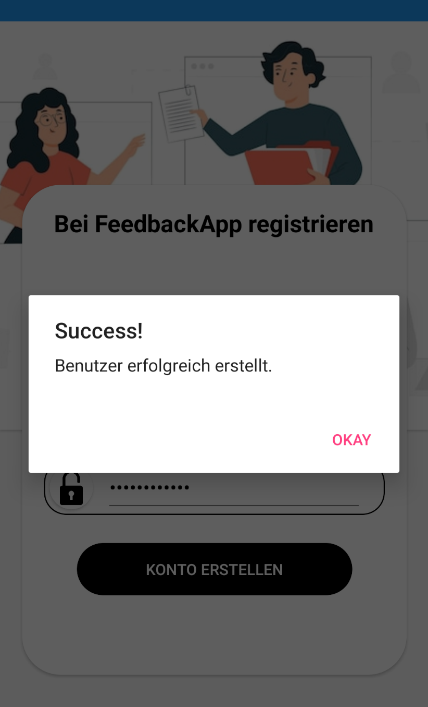
Registrierung

Slide 14
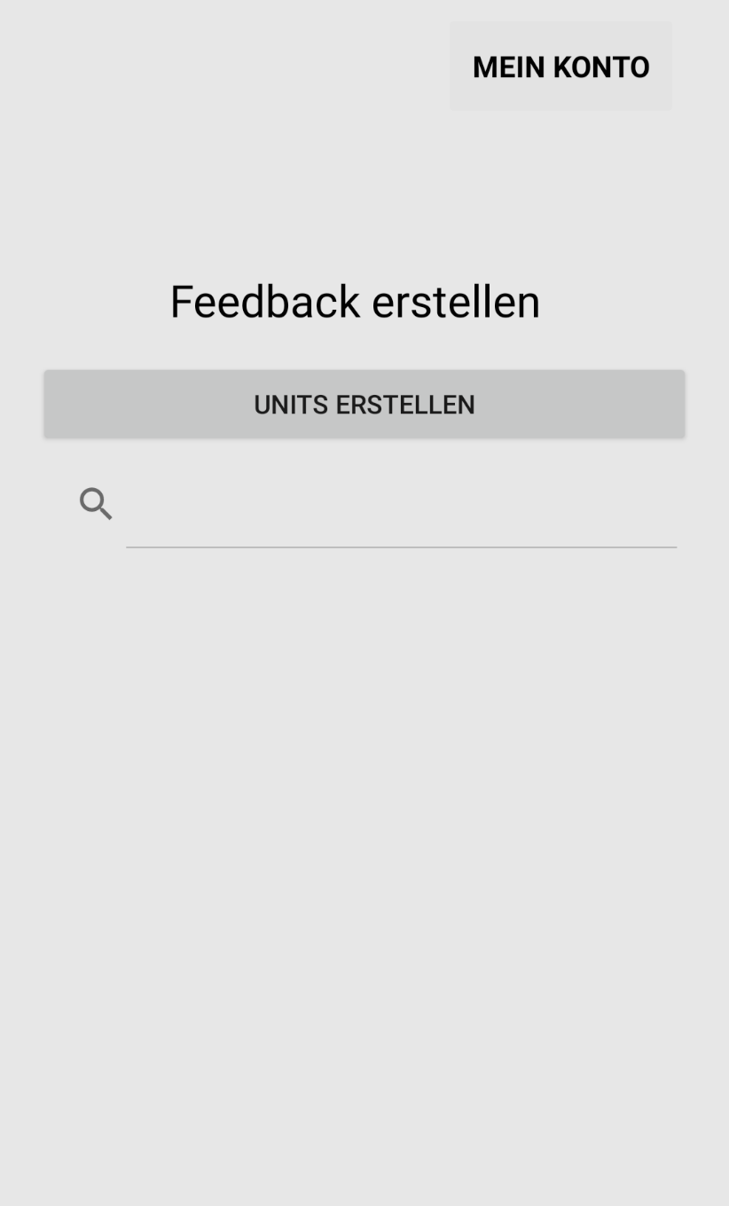
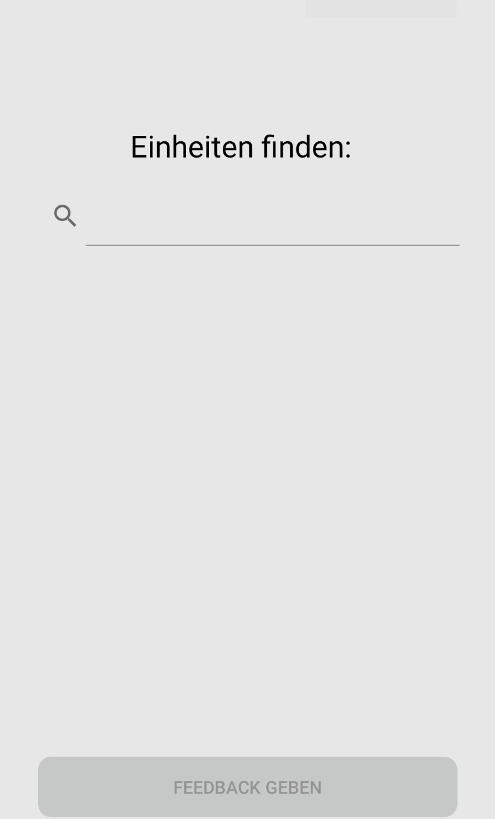
Startseite Schüler vs Lehrer

Slide 15
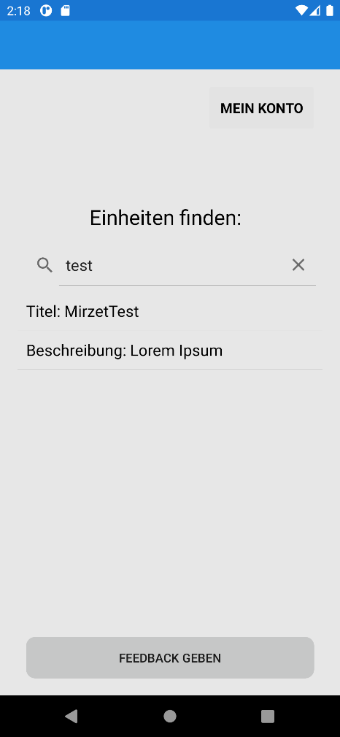
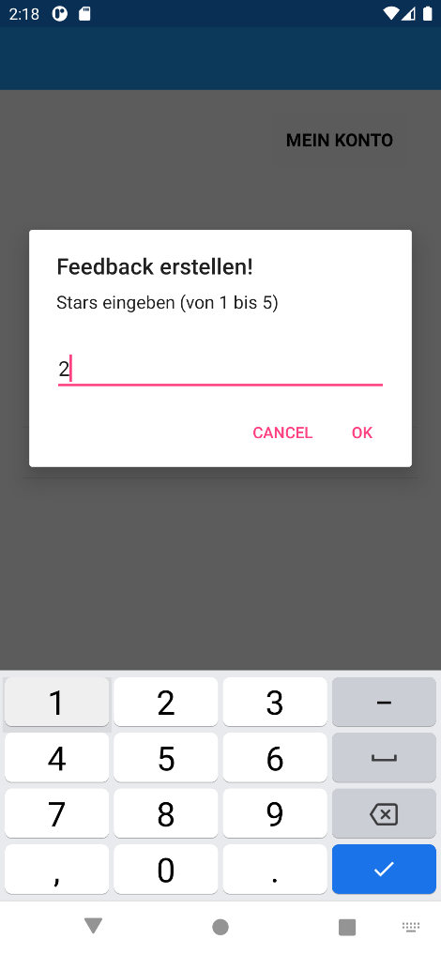
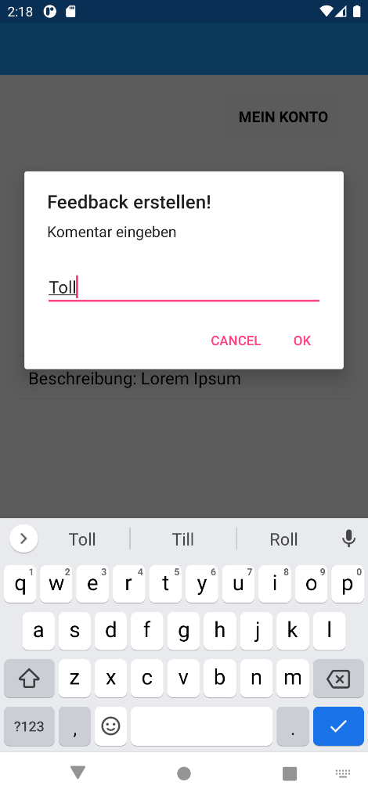
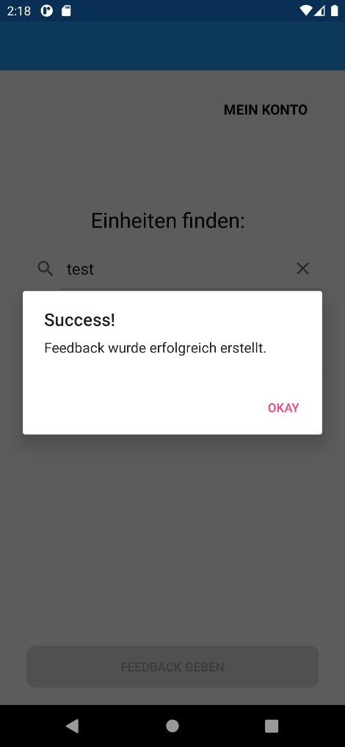
Feedback geben

Slide 16
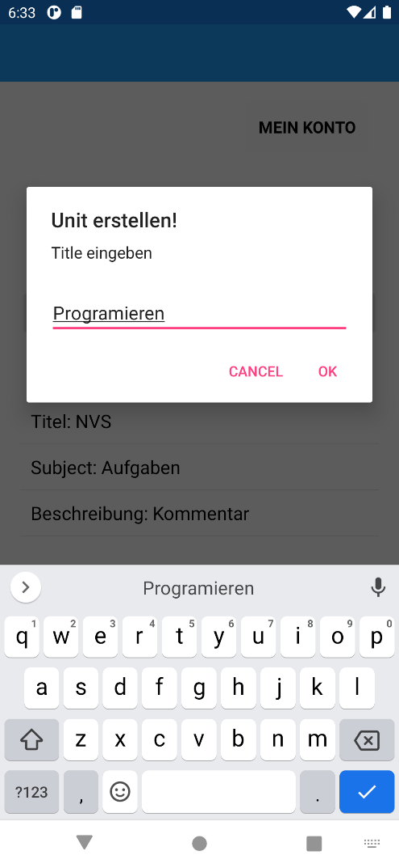

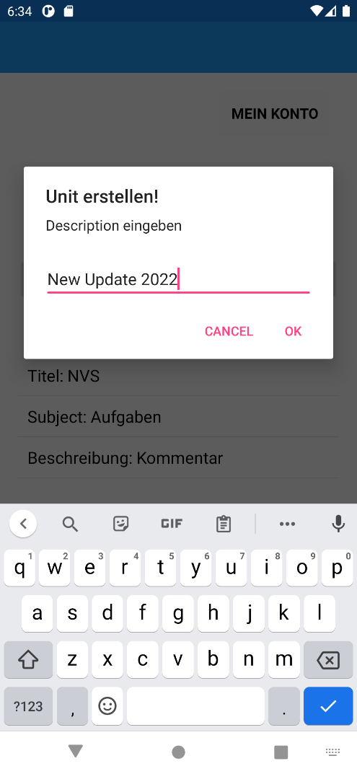
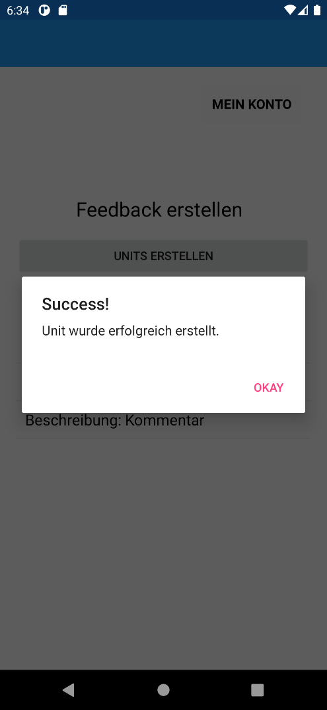
Feedback erstellen

Slide 17
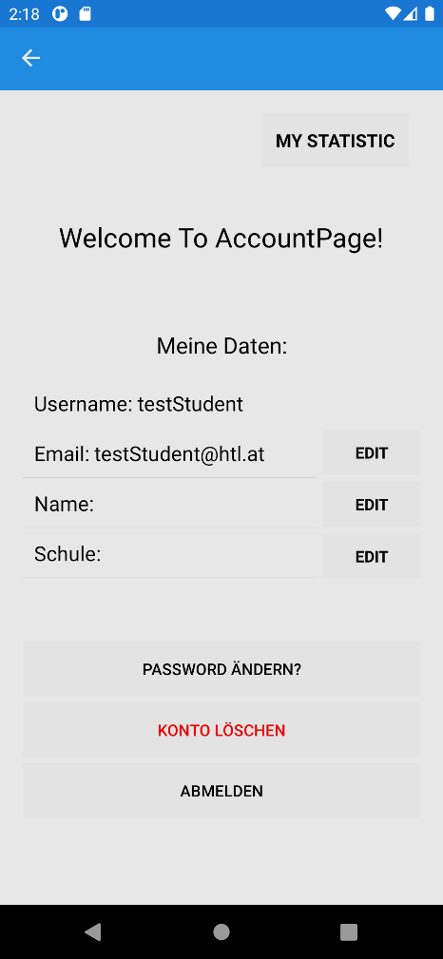
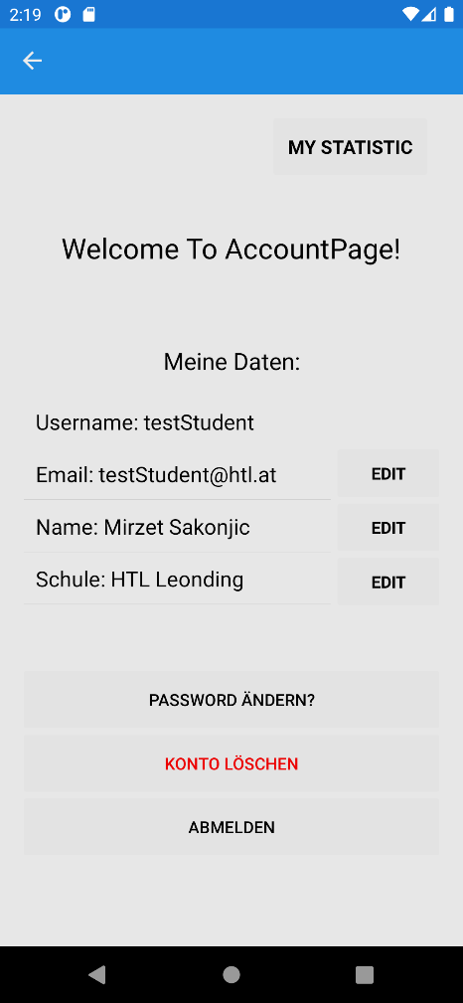
Benutzerkontoverwaltung

Slide 18
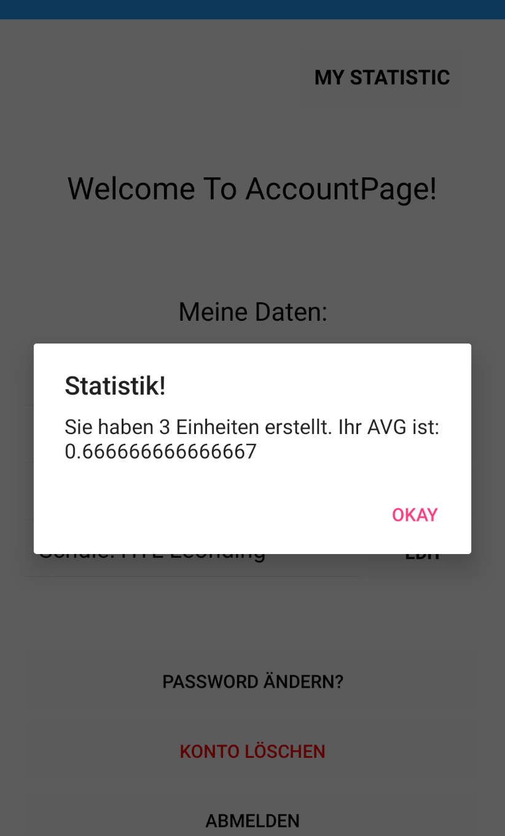
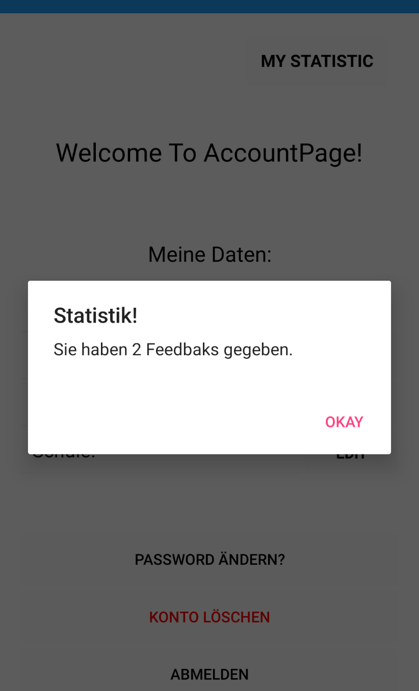
Statistik Schüler vs Lehrer

Slide 19
Umsetzung
Login
Registrierung
Benutzerkontoverwaltung
Statistik

Slide 20
Danke für die Aufmerksamkeit
Mirzet Sakonjic
Stefano Pyringer

